Slide 2
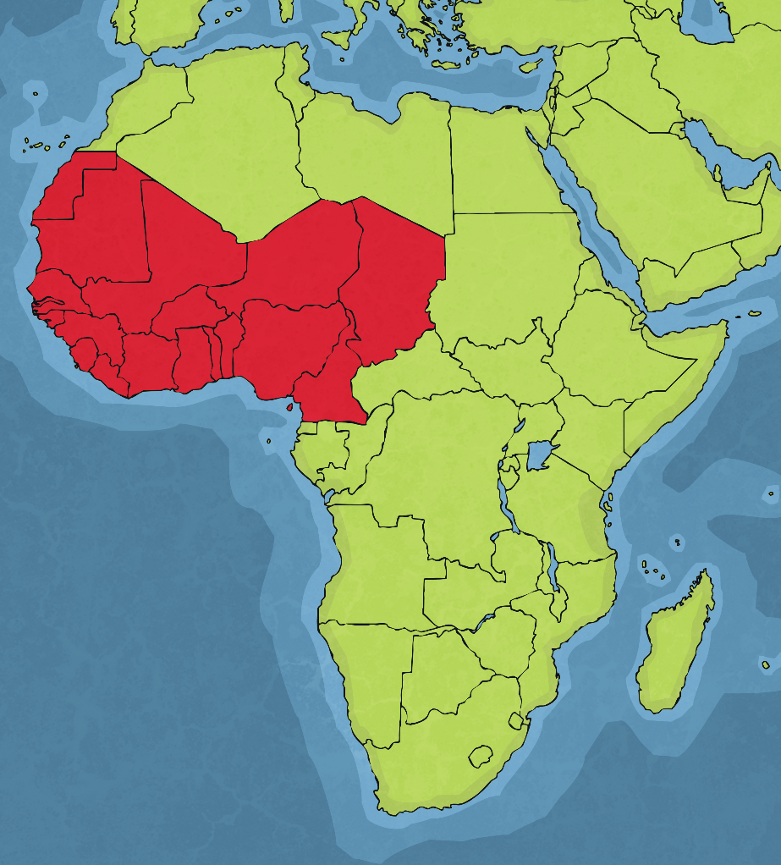
Waar is Wes-Afrika?
Vandag bestaan ​​die gebied, bekend as Wes –Afrika, uit sestien lande :
Benin
Liberië
Burkina Faso
Mali
Ivoorkus
Mauritanië
Kaap Verde
Niger
Gambië
Nigerië
Ghana
Senegal
Guinee
Sierra Leone
Guinee-Bissau
Togo

Slide 3
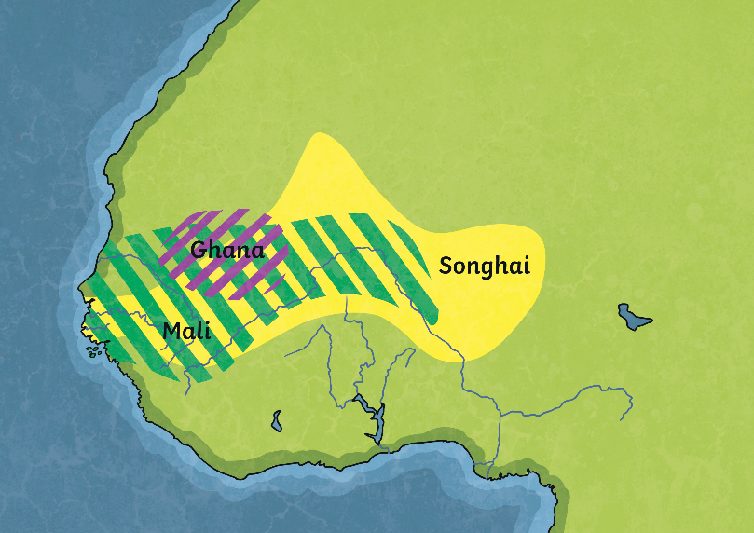
Wes-Afrika in die verlede
Voor 1600 n.C het Wes-Afrika uit drie verskillende koninkryke bestaan, Mali, Ghana en Songhai. Die mense van die Songhai-ryk was vaardig in medisyne, wiskunde en sterrekunde.
Vakmanne en ambagsmanne het pragtige kunswerke in hierdie gebied gemaak. Hulle was bekend vir hul brons-, ivoor- en goue kunswerke.
Drie vroeë Wes-Afrikaanse koninkryke, 500 tot 1600 n.C.
Hulle het goed ontwikkelde en hoogs georganiseerde samelewings gehad. Mense het baie verskillende tale gepraat en daar was verskeie tipes gemeenskappe in hierdie streek.

Slide 4
Wes-Afrika in die verlede
Wat is ‘n slaaf?
‘n Slaaf is iemand wat ‘n ander persoon of ander mense se eiendom is. Hy of sy behoort aan sy of haar eienaar op dieselfde manier wat ‘n dier soos ‘n hond, kat, kalf of koei as ‘n besitting beskou word. ‘n Slaaf kan nie kies om ‘n ander werkgewer te vind nie, maar die slawe-eienaar kan kies om sy of haar slawe te verkoop sonder hulle toestemming. Slawe word nie betaal vir hul werk nie, maar daar word van ‘n slawe-eienaar verwag om genoeg kos, drank, klere en skuiling te voorsien sodat die slawe hul werk kan doen.

Slide 5
Vroeë slawerny in Wes-Afrika
Slawerny het in Wes-Afrika begin voordat die eerste Europeërs voet aan wal gesit het.
Die Afrikaners wat slawe in diens geneem het, het streng reëls gevolg om na hulle om te sien. Slawe moes goed en regverdig behandel word. Hulle kon hul lewens lei soos ander mense. Hulle kon trou en selfs grond en huise besit. Sommige slawe was goed opgevoed.
In Wes-Afrika was die slawe gewoonlik mense wat:
Krysgevangene geneem is tydens konflik
Kriminele was
Deur hul gemeenskappe weggejaag is
Later as ‘n soldaat gebruik kon word

Slide 6
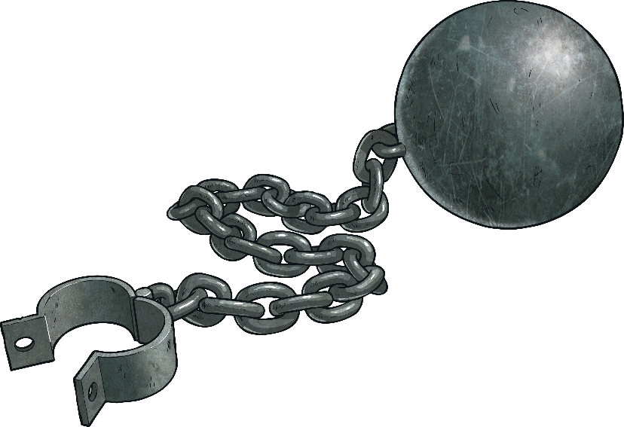
Die verandering begin
Wes-Afrikaanse slawerny het aan die begin van die 7de eeu begin verander.
Arabiese Moslems het in Wes-Afrika begin stroop en handeldryf vir swart Afrikaanse slawe. Duisende slawe is na Noord-Afrika, dele van die Midde-Ooste en Suid-Europa gestuur.
Later het konings soos Mansa Musa van Mali op hul swakker bure toegeslaan en hul gevangenes as slawe verkoop. Hulle het ook hul eie slawe gehou. Hierdie magtige heersers, met groot leërs, het die slawe dikwels as soldate gebruik. Baie slawe het in die goudmyne gewerk en op die lande geboer.
Slawe is gewoonlik verruil vir perde: vyftien of
twintig slawe kon vir een Arabiese perd
verruil word.

Slide 7
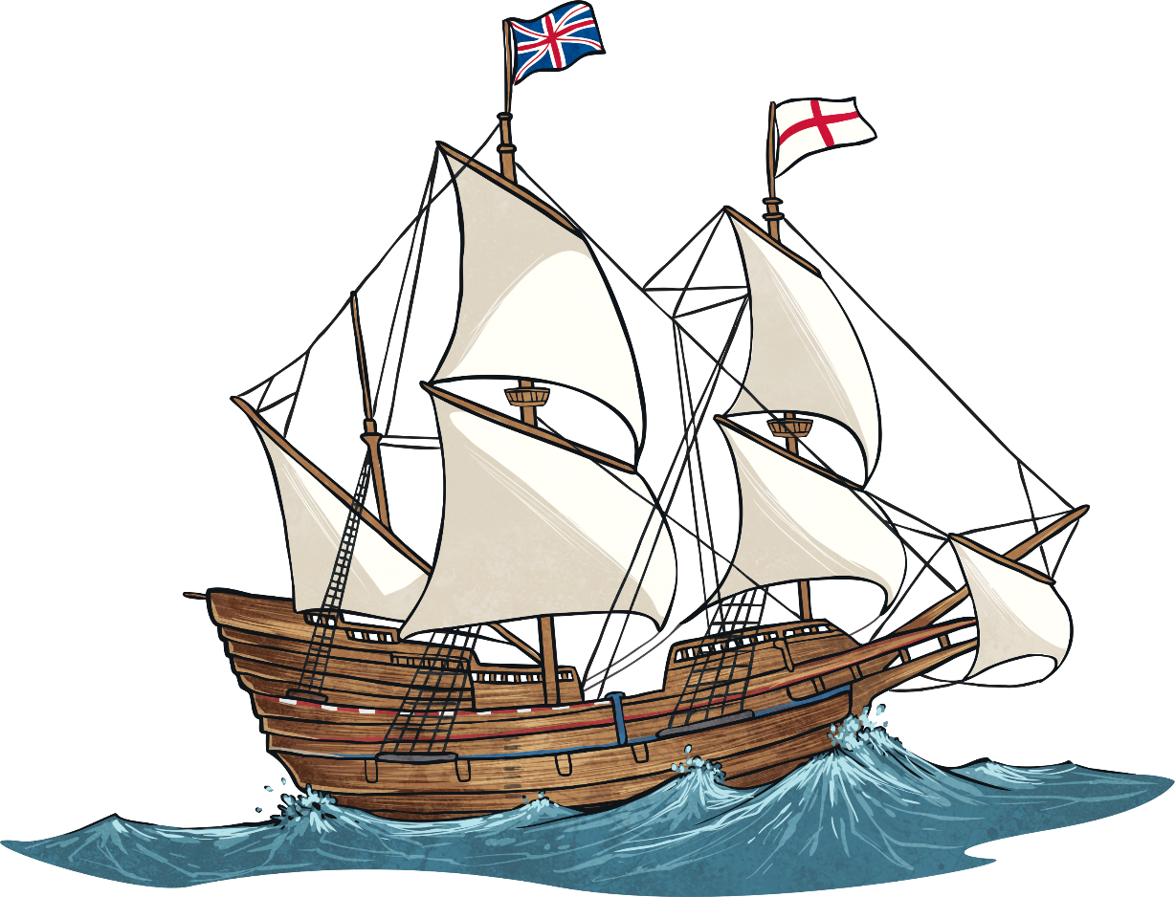
Die Transatlantiese Slawehandel
Skepe is gebruik om die slawe oor die Atlantiese Oseaan te vervoer. Hierdie reis staan bekend as die ‘middelste gang’. Dit kon vier tot twaalf weke duur, afhangende van die oorsprong en die bestemming van die slaweskip.
Die slawe was in die ruim van die skip gehou, waar die mans en vroue geskei is. Gewoonlik is slegs die bemanning op die dek van die skip toegelaat. Gekookte rys of mielies was die gewone kos wat tydens hierdie reise aan die slawe gegee is. Hulle het slegs ‘n klein hoeveelheid kos gekry, dus was hulle dikwels ondervoed.
Daar was geen badkamers vir die slawe nie en die omstandighede was onhigiënies. Maagontsteking, velinfeksies en skeurbuik was die algemeenste siektes wat die slawe opgedoen het. Die slawe se siektes is nie behoorlik behandel nie en die dooies is eenvoudig oorboord gegooi. Die sterftesyfer op die slaweskepe was baie hoog, so hoog soos 25%!
Transatlanties beteken dat hulle oor die Atlantiese Oseaan gereis het.

Slide 8
Die vervoer van slawe na Amerika
Afrikaners is ook soos diere gejag en deur die handelaars teen hul wil geneem. Die Afrikaners het geweet van slawehandelaars en sommiges het probeer om te ontsnap deur hulsef te ontsier, vuilgoed te eet en hulself te vergiftig of selfmoord te pleeg. Min het egter daarin geslaag om te ontsnap uit die goed-georganiseerde groepe van gewapende mans.
Die handelaars wat by die transatlantiese slawehandel betrokke was, het ten minste 14 miljoen mense uit Afrika gevang en teen hulle wil gestuur om as dwangarbeid in ander dele van die wêreld te werk.
Hierdie Europese slawehandelaars was gewoonlik magtige manne wat huishoudelike slawe sou verruil of ruil vir goedere. Daar was ‘n groot aanvraag vir slawe en hierdie handelaars het baie ryk geword deur slawe te verkoop. Hulle het nie omgegee oor die behandeling van die slawe nie, want hulle was meer besorg daaroor om geld te maak.
Europese setlaars in Amerika het mense in groot getalle nodig gehad om te werk op hul groot plase, wat plantasies genoem was. Slawe is dikwels by Afrikaanse slawehandelaars gekoop. Die slawehandel gebruik die handelsroetes wat oor die Atlantiese Oseaan ontwikkel is. Die transatlantiese slawehandel het in 1619 begin.

Slide 9
Slawemarkte
Slawehandelaars het slawemarkte by hawens opgerig om slawe te verkoop toe hulle in Amerika aankom.
Elke keer as skepe van slawe uit Afrika aangekom het, sou die plantasie-eienaars haastig wees om by die mark uit te kom.
Slawe is geparadeer, geïnspekteer en opgeveil of verkoop aan die hoogste bieër. Geen reël het bestaan wat sê dat gesinne as ‘n groep verkoop moes word nie, wat beteken het dat mans, vroue en kinders soms van die res van hul gesin geskei is. Slawe wat op die marke gekoop is, sou die besitting van die eienaars word. Slawe is verkoop asof hulle diere of goedere was. Sodra hulle verkoop is, is hulle dikwels gebrandmerk om aan te toon dat hulle aan die nuwe eienaar behoort.

Slide 10
Waarom het hulle slawe nodig gehad?
Aangesien slawe hulle eiendom was, het die eienaars die mag gehad om die slawe te behandel soos hulle wou. Baie eienaars het hulle slawe mishandel en misbruik. Mielies, varkvleis en ander soorte kos is aan slawe voorsien, wat beteken dat hulle goeie voeding gekry het en redelik gesond kon bly. Baie min grondeienaars en opsieners het egter omgegee vir slawe. Baie slawe het weens oorwerk en wrede strawwe gesterf. Die eienaars het egter nie veel omgegee nie, want solank daar ‘n goeie aanbod vir slawe was, kon die plantasies wins maak.
Hoe meer gewasse ‘n plantasie geproduseer het, hoe meer geld het die plantasie-eienaar ontvang. Die plantasie-eienaars verkies werkers wat geen aanspraak op enige deel van die gewasse gehad het nie. Gewone Amerikaanse werkers kon grond geëis het, maar slawe kon nie grond besit nie, en daarom was slawe-arbeid so aantreklik vir hierdie plantasie-eienaars.
Interessante feit
In die 1600’s is die land wat ons vandag as die Verenigde State van Amerika ken, in Noord en Suid verdeel. Mense in die Suide het groot plantasies gehad, en daarom het hulle baie meer werkers nodig gehad as dié in die Noorde. Daarom het die blanke Amerikaners in die Suide slawe besit terwyl dié in die Noorde nie slawe besit of nodig gehad het nie. Later sou die Noorde die Suide in ‘n burgeroorlog beveg, deels oor die kwessie van slawerny.

Slide 11
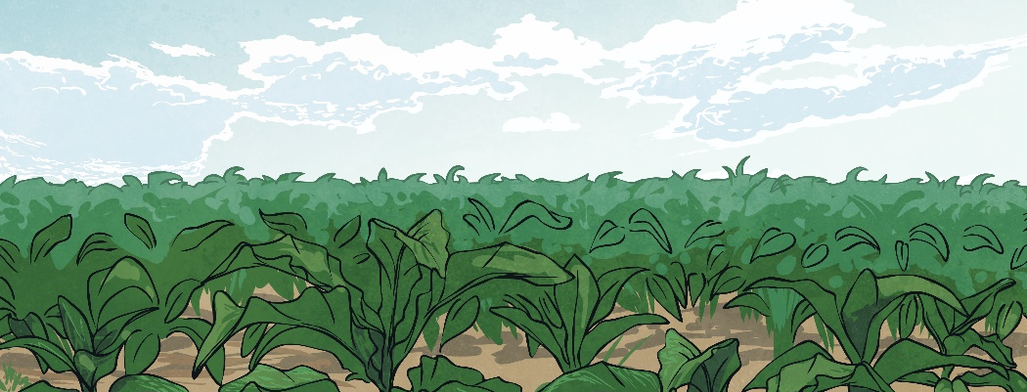
Watter werk het die slawe gedoen?
Sommige van die take wat van slawe verwag sou word, was:
Katoen pluk
Kook
Suikerriet oes
Klere was
Rys plant en oes
In myne werk
Tabak plant en oes
In koffieplantasies werk
In die melkerye werk
Weef van materiaal
Timmerwerk en bouwerk

Slide 12
Slawe-kultuur
Om ‘n manier te vind om hul verskriklike behandeling te hanteer, het slawe hul eie kultuur ontwikkel. Slawe mag nie hul eie inheemse Afrikatale gepraat het nie en is gedwing om Engels te praat, ‘n taal wat niemand hulle geleer het nie. Aangesien hulle nooit behoorlik Engels geleer is nie, het hulle dit gepraat soos hulle dit gehoor het. Hulle het hul eie dialekte ontwikkel, wat woorde uit hul eie tale met Engels vermeng het. ‘n Nuwe en ander manier van praat het in die slawe-kultuur ontwikkel.
Slawe is ook verhinder om hul eie godsdienste uit Afrika te beoefen. Die slawe het soms geheime godsdienstige dienste gehou waar hulle hulsef vrylik kon uitdruk. By hierdie godsdienstige dienste sou slawe dans en liedere van hul eie kulture uit Afrika kombineer met Europese maniere om te aanbid. Hierdie tipe aanbidding het ‘n belangrike deel van die moderne Afro-Amerikaanse kultuur
geword.

Slide 13
Slawe liedere en stories
Verhale was ook ‘n belangrike deel van die slawekultuur, en die baie gewilde Br’er Rabbit is ‘n karakter wat geskep is in dié era en geag is as ‘n held. Br’er Rabbit gedra hom nie altyd nie, en hy is ‘n karakter met goeie en slegte eienskappe wat sy verstand gebruik om omstandighede te oorkom en wraak te neem op diegene wat sy vyande is – ‘n verteenwoordiging van slawe-eienaars. Die slawe kon met hom identifiseer en sy avonture in verband bring met hul lewens. Hierdie verhale is geskryf op die manier waarop die slawe gepraat het.
Liedere en sang was ‘n belangrike deel van kommunikasie vir slawe. Hulle sou tradisionele kultuurliedere sing op hulle slawebootreis om ander lede van hul stam of familie te vind en om te hoor of hulle nog lewe. Later, op die plantasies, het die slawe unieke liedjies gesing wat vol verborge betekenis en kodes was, wat spreek van komende vryheid en die einde van slawerny. Hulle het dié liedjies gebruik om hulle te help om deur lang ure se vervelige werk en halglike omstandighede te kom.
Die unieke slawe-kultuur word al vir baie geslagte oorgedra.

Slide 14
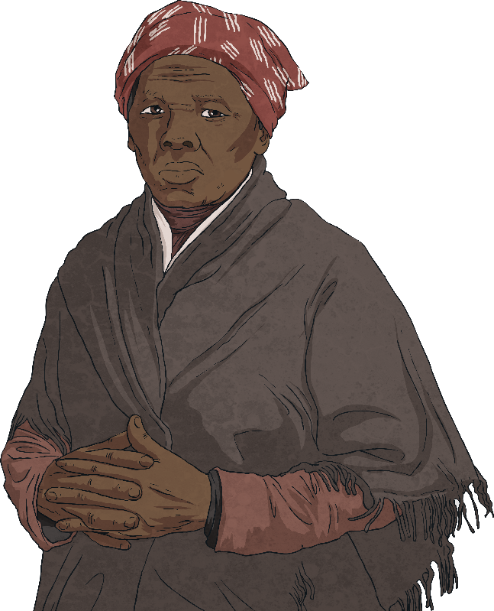
Weerstand teen slawerny
Weerstand teen slawerny kom in verskillende vorme voor. Daar was ‘n mate van weerstand van goed-georganiseerde groepe soos van Amistad Muitery en die Underground Railroad en die pogings van Nat Turner, John Brown, Harriet Tubman en hul ondersteuners. Die grootste deel van die weerstand kom egter van individuele slawe en slawefamilies.
Hulle het self teen hul haglike omstandighede geveg. Dit was baie gevaarlik, aangesien hulle swaar gestraf is deur hul eienaars op enige teken dat hulle opstandig was.

Slide 15
Weerstand teen slawerny
Sommige slawe het doelbewus probeer om hul weerstand te toon:
hulle het baie stadig en traag gewerk en probeer om so min pligte as moontlik uit te voer.
hulle het werk passief benader en nie op instruksies gereageer nie.
hulle het alkohol misbruik om hul pyn te laat verdwyn.
hulle het van die plantasies af weggehardloop.
Slawe het begin saamwerk om dade van weerstand te beplan, insluitend die afbrand van plantasies of moord op eienaars.

Slide 16
Belangrike mense in die stryd teen slawerny
Nat Turner
Nat Turner is op 2 Oktober 1800 in Virginia gebore. Sy ma was ‘n slaaf op ‘n plantasie, en daarom is hy ook as ‘n slaaf gebore. Nat se eienaar, Benjamin Turner, het Nat toegelaat om onderrig te ontvang. Hy is geleer om te lees en skryf, en hy het ook geleer oor die Christelike geloof.
Toe hy grootgeword het, het Nat baie godsdienstig geword en het hy baie tyd daaraan bestee om die Bybel te lees. Deur die jare het hy op ‘n paar verskillende plantasies gewerk, onder andere die plantasie van sy eienaar se broer, Samuel Turner. Die omstandighede was sleg en Nat het weggehardloop van die plantasie en in die bos weggekruip. Nadat hy 30 dae weggekruip het, het hy geglo dat hy ‘n teken van God ontvang het dat hy na Samuel se plantasie moet terugkeer. Toe Samuel sterf, word Nat die slaaf van Thomas Moore en daarna Thomas se weduwee nadat hy gesterf het. Toe sy toe met John Travis trou, het Nat Turner op Travis se lande gaan werk.

Slide 17
Belangrike mense in die stryd teen slawerny
In 1831 was daar ‘n sonsverduistering wat Nat beskou as ‘n teken van God dat die tyd om op te staan teen slawerny aangebreek het. Hy het verskeie slawe bymekaargemaak om by hom aan te sluit, wat weer meer slawe bymekaargemaak het. ‘n Groep van 40-50 ondersteuners het by Nat aangesluit in ‘n gewelddadige opstand teen die slawe-meesters. Hulle het ongeveer 55 wit mans, vroue en kinders vermoor en hul gewere en perde gesteel.
Naby die stad Jerusalem word Nat en sy manne deur ‘n groot groep gewapende plantasie-eienaars voorgekeer. Nat vlug en kruip weer weg in die bos. Die slawe-meesters het wraak geneem en enige slaaf vermoor wat hulle gedink het ‘n rol gespeel het in die opstand of wat hulle gedink het in die toekoms moontlik sou rebelleer. Hulle het ongeveer 100 slawe vermoor.

Slide 18
Belangrike mense in die stryd teen slawerny
Uiteindelik is Nat en ‘n paar van sy mede-samesweerders op 30 Oktober 1831 gevang. Hy kry ‘n advokaat, Thomas Gray, wat Nat se belydenis neergeskryf het. Nat het skuld ontken, aangesien hy oortuig was dat dié opstand die werk van God was. Nat is skuldig bevind en is ter dood veroordeel deur gehang te word.
Die opstand het die Suidlanders so bang gemaak dat hulle selfs strenger wette teen slawe ingestel het, en die lewe van slawe het nog moeiliker geword. Die opstanding van Nat het egter gewerk om die beweging in die Noorde teen die Suide en slawerny aan te spoor.

Slide 19
Belangrike mense in die stryd teen slawerny
Harriet Tubman
Harriet Tubman is rondom 1822 gebore. Sy was een van nege kinders wat in slawerny in Dorchester County, Maryland in Amerika, gebore is. Harriet het nie ‘n maklike lewe gehad nie. Haar eienaar se seun, Edward, het drie van haar susters verkoop aan ‘n plantasie ver weg. Fisiese mishandeling was deel van haar daaglikse lewe vir haar en haar gesin. Sy het permanente liggaamlike beserings opgedoen as gevolg van hierdie mishandeling en het haar hele lewe lank die letsels gedra. Sy het selfs ‘n verhaal vertel van ‘n dag toe sy vyf keer voor ontbyt geslaan is! Toe sy ‘n tiener was, is sy na die winkel gestuur vir voorraad. Onderweg sien sy ‘n slaaf wat die veld sonder toestemming verlaat het. Die opsiener van die slaaf eis dat Harriet hom moet help om hom te vang. Toe sy weier, gooi hy ‘n 2,5kg gewig na haar wat haar teen die kop getref het. As gevolg van hierdie beserings het sy die res van haar lewe aan epileptiese aanvalle, erge hoofpyn en narkolepsie (‘n slaapstoornis) gely.

Slide 20
Belangrike mense in die stryd teen slawerny
Toe Harriet se pa 45 was, is hy vrygemaak van slawerny volgens die wil van sy eienaars, maar het nie ‘n ander opsie as om aan te hou werk vir sy voormalige eienaars nie. Harriet se eienaars het verkies om haar en die res van haar gesin nie vry te laat nie.
In 1844 trou Harriet met John Tubman, wat ‘n vrye swart man was. Op daardie tydstip in Maryland was ongeveer die helfte van die Afro-Amerikaanse mense vry. Die meeste gesinne bevat beide vry lede en slawe. Alle kinders wat Harriet gehad het, sou outomaties slawe van haar eienaars geword het, en daarom het sy besluit om geen kinders te hê nie.

Slide 21
Belangrike mense in die stryd teen slawerny
In 1849 besluit Harriet om te probeer ontsnap na Philadelphia, waar sy vry kan wees. John, haar man, wou nie saam met Harriet die reis op die Underground Railroad onderneem nie, en het by ‘n ander vrou in Maryland ingetrek. Twee van haar broers, Ben en Harry, het op 17 September saam met haar ontsnap. Nadat ‘n beloning van 300 dollar vir Harriet se tuiskoms aangebied is, het haar broers egter bang geword en teruggekeer na die plantasie en hul lewens as slawe voortgesit.
Met die Underground Railroad het Harriet byna 144 km afgelê na die vrye staat Philadelphia. In plaas daarvan om in die veiligheid van Philadelphia te bly, het sy dit haar roeping gemaak om haar gesin en ander wat nog slawe was, te red.

Slide 22
Belangrike mense in die stryd teen slawerny
In Desember 1850 ontvang Tubman ‘n waarskuwing dat haar niggie Kessiah, saam met dié se twee kinders, verkoop gaan word. Harriet het toe die hele gesin gehelp om die reis na Philadelphia te maak via die Underground Railroad. Sy kon ook haar gesin en ongeveer 60 ander slawe help om hul weg na vryheid te vind.
Dinge het verander vir die Underground Railroad in 1850 toe die Voortvlugtige Slawereg ingestel is. Hierdie wet het toegelaat dat ontsnapte slawe in die Noorde gevang mag word en moes terugkeer na slawerny.
Die polisie in die Noorde moes nou help om slawe wat gratis lewe in die Noorde, te vang, al was hulle teen slawerny. Dit het beteken dat Harriet moes haar pad herlei op dieUnderground Railroad na Kanada, wat teen slawerny was.

Slide 23
Belangrike mense in die stryd teen slawerny
Tydens die Burgeroorlog het Harriet as kok en verpleegster vir die Unie-weermag gewerk, sowel as ‘n gewapende verkenner en spioen. Sy was die eerste vrou wat ‘n gewapende ekspidisie in die oorlog gelei het. Sy het die Combahee River Raid gelei, wat meer as 700 slawe in Suid-Karolina bevry het!

Slide 24
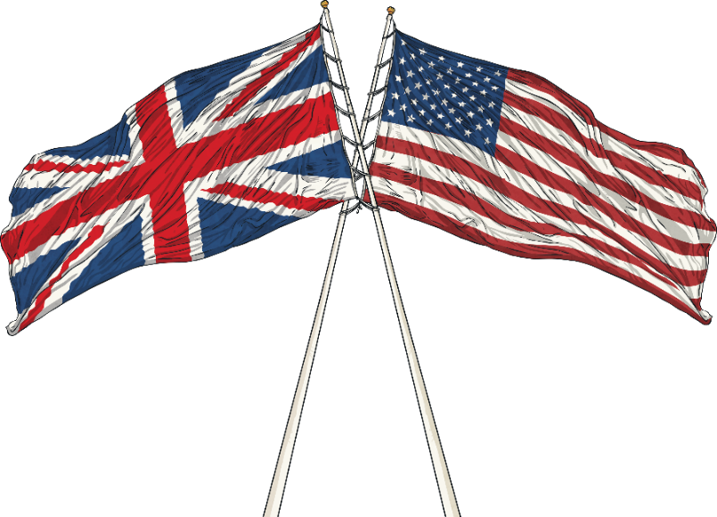
Die uitwerking van transatlantiese slawehandel op die wêreld
Amerika en Brittanje
eide Amerika en Brittanje het voordeel getrek uit slawehandel. In Amerika was katoen een van die winsgewendste gewasse waar katoenboere sterk op die slawe-arbeid vertrou het om hulle landerye te bewerk. Slawe-arbeid het dit ook vir Amerika moontlik gemaak om oormaat oeste rys, koring en suiker te hê, wat hulle in staat gestel het om na ander lande uit te voer teen hoë winste. Slawe is nooit betaal nie, wat beteken het dat die boere goedere goedkoop kon produseer en hoër winste kon geniet.
Gedurende die tyd van slawerny het die handel tussen Amerika en Bittanje gegroei, wat ook die Britse ekonomie ‘n hupstoot gegee het. Die Britse nywerheid het gegroei om die grondstowwe wat uit Amerika ontvang is, te verwerk. Hawens soos Liverpool, Bristol en Glasgow het gegroei as gevolg van die skepe wat die ingevoerde goedere uit Amerika gebring het.

Slide 25
Die uitwerking van transatlantiese slawehandel op die wêreld
Wes-Afrika
Die negatiewe impak van slawerny op Wes-Afrika word vandag nog gevoel. Die bevolking van Wes-Afrikaanse hofdienaars het aansienlik gedaal, met ‘n groot aantal mense wat ontvoer en as slawe geneem is. Baie gebiede is met so min mense gelaat dat hulle nie meer op die plase kon werk nie en voedselproduksie het gedaal. Dit het hierdie lande ook te min laat verkoop of verhandel, en hul ekonomie is negatief beïnvloed.
In ander gebiede het oorbevolking ‘n problem geword omdat mense na hul tuislande gevlug het om slawehandelaars te vermy.

Slide 26
Die uitwerking van transatlantiese slawehandel op die wêreld
Wes-Afrikaanse gemeenskappe was so swak dat hulle nie kon weerstaan om deur Europese koloniste oorgeneem te word nie. Nadat die Europeërs beheer gehad het, het hulle die boere gedwing om produkte te verbrou wat ‘n hoë prys in Europa sou behaal, soos koffie, in plaas van om voedselprodukte te verbou wat die plaaslike bevolking nodig gehad het vir voedsel. Die tradisionele maniere om gewasse te verbou en te verhandel, is vergeet, en dele van Afrika het armer en armer geword.
Slawerny het ook ‘n toename in die aantal oorloë tussen Afrikaners veroorsaak. Om rykdom te verkry, kon een stam sy buurman aanval om gevangenes te neem. Hierdie gevangenes is daarna aan slawehandelaars verkoop, wat die verswakking van baie Wes-Afrikaanse samelewings veroorsaak het.

Slide 27
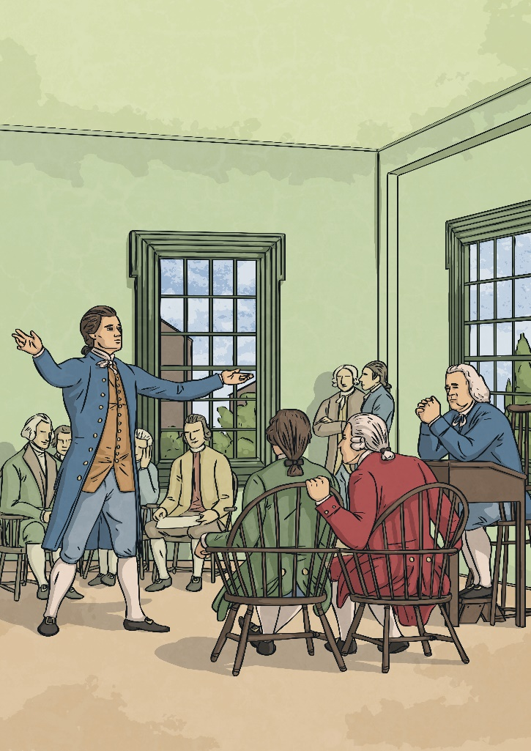
Die einde van slawerny in Amerika
Slawerny is in 1834 in die Noordelike state van Amerika onwettig gemaak, maar het in die Suide voortgeduur. Teen die laat 1850’s het mense in die Noordelike state die Suide as minderwaardig beskou vanweë die mishandeling van slawe. Uiteindelik het die Noorde en Suide in ‘n burgeroorlog betrokke geraak. Die Burgeroorlog het tussen 1861 en 1865 geduur. Die Amerikaanse ekonomie baie baat gevind by die onbetaalde arbeid van slawe tot aan die einde van die Burgeroorlog.
Op 31 Januarie 1865 het die Amerikaanse Kongres slawerny verban as deel van die 13de Wysiging van die Amerikaanse Grondwet.

